Slide 1
老年人随心手套
——结题答辩
汇报人：第十一组
2024.6.17

Slide 2
01
设计理念
02
项目展示
目录
03
模块功能
04
进度介绍
05
成员分工

Slide 3
01
设计理念

Slide 4
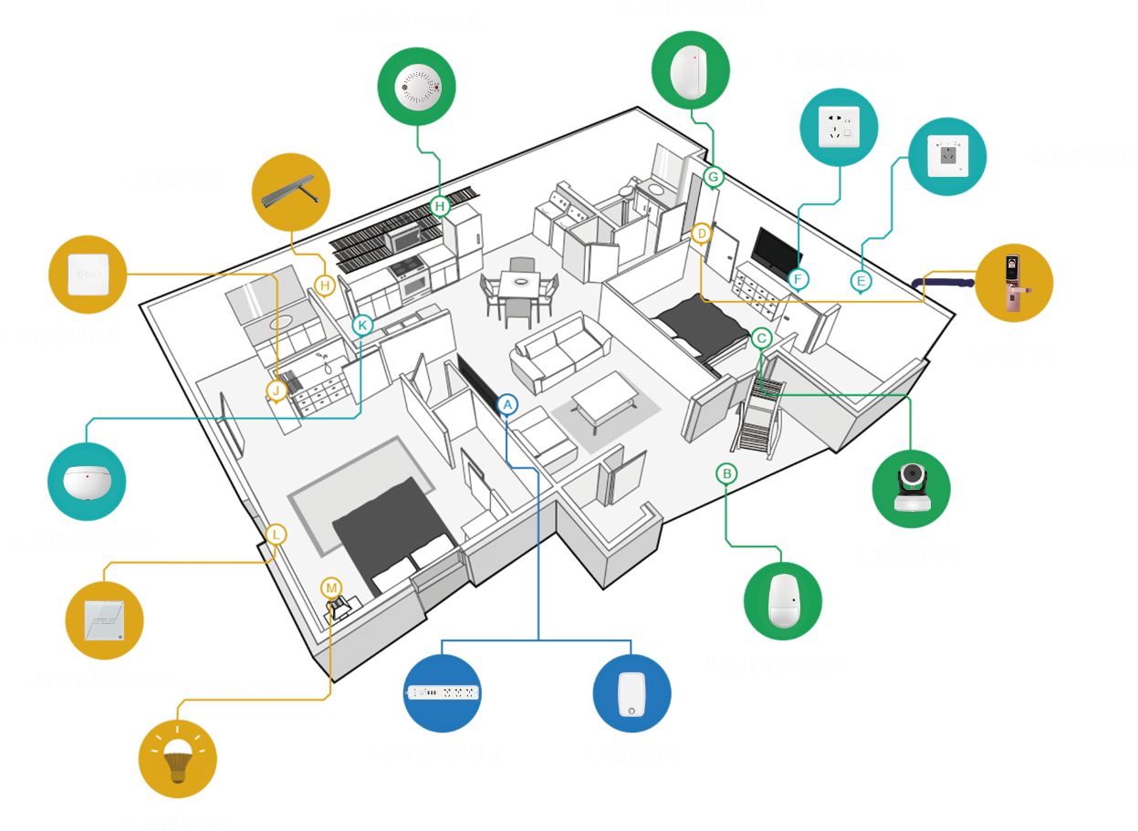
设计理念
■ 背景介绍
随着科技的不断进步，特别是计算机软硬件和互联网技术的高速发展，人们期望的万物互联的构想正在一步步成为现实，各种各样的智能家居已经极大的方便了人们的日常生活。与此同时，诸如智能手环、智能眼镜等可穿戴式智能设备的形态开始多样化，逐渐在工业、医疗健康、军事、教育、娱乐等领域表现出广阔的应用潜力。特别的，随着全球人口老龄化的加剧，智慧养老成为了一个越来越重要的议题，而可穿戴设备在智慧养老领域的应用背景是一个充满潜力和挑战的领域。

Slide 5
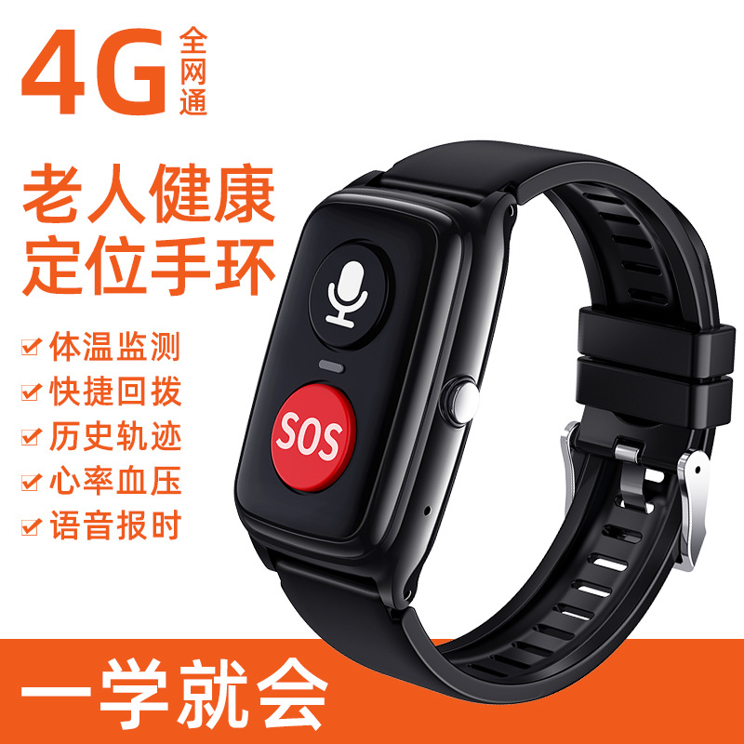
设计理念
■ 设计思路
本设计旨在利用可穿戴智能设备便携性、实时性和个性化的特点，为老年人提供更加安全、舒适和便利的生活环境。我们期望通过Ego1FPGA开发板实现类似于智能遥控的功能，模拟控制各种智能家居。我们的设计在两块开发板上实现，第一块板子起到一个控制器的作用，在接收到操作信号后，其将信号传输到第二块开发板上来实现显示。所以我们的设计更偏向于一个可搭载平台，可以通过在第二块开发板上增删模块来实现多功能设计的目的。

Slide 6
02
项目展示

Slide 7
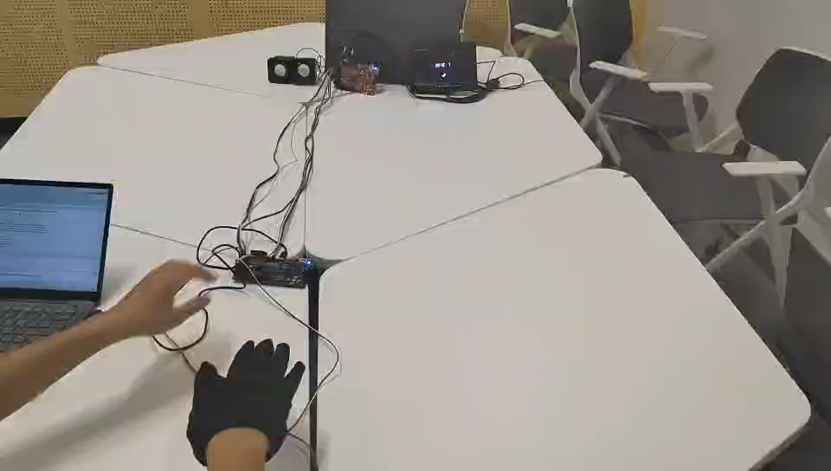

Slide 8
03
模块功能

Slide 9
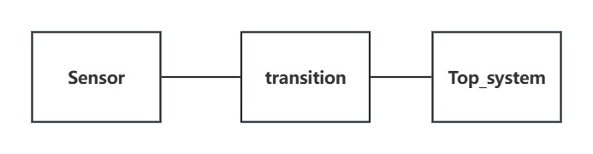
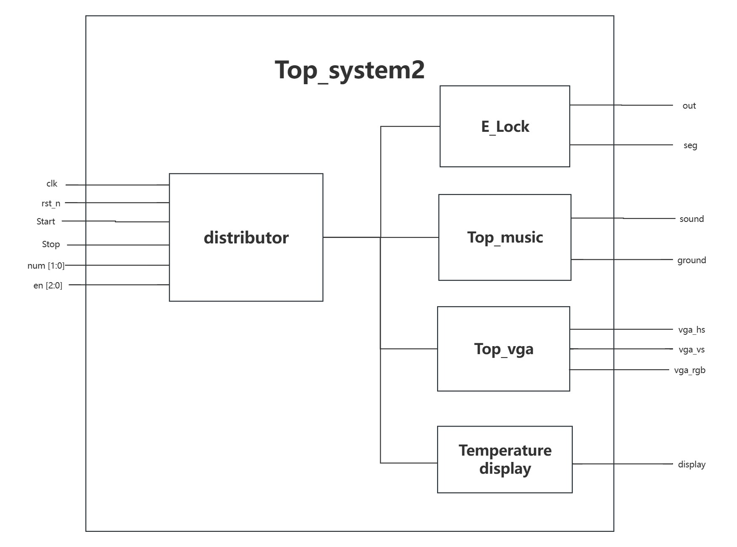
模块整体介绍
整体模块又可以分为以下几个部分：
一，Sensor（ADXL345）
二，Transition
三，Top-system
1，音乐播放器
2，VGA
3，密码锁
4，温度显示
5，蓝牙亮灯
（TOP-system模块见右图）

Slide 10
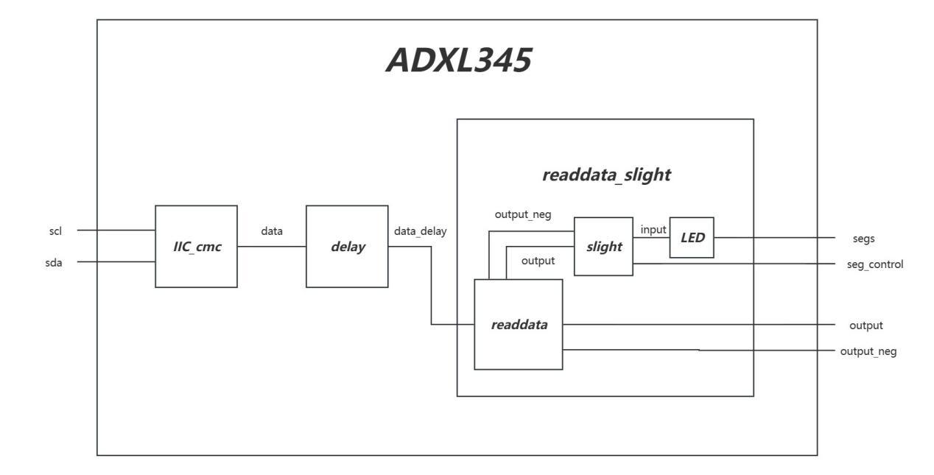
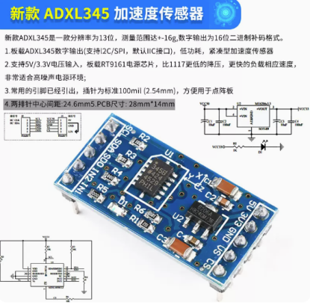
3.1传感器模块
■ 我们使用ADXL345加速度传感器来设计传感器模块
■ 该模块整体如图。
下面我们将对该模块部分进行解释

Slide 11
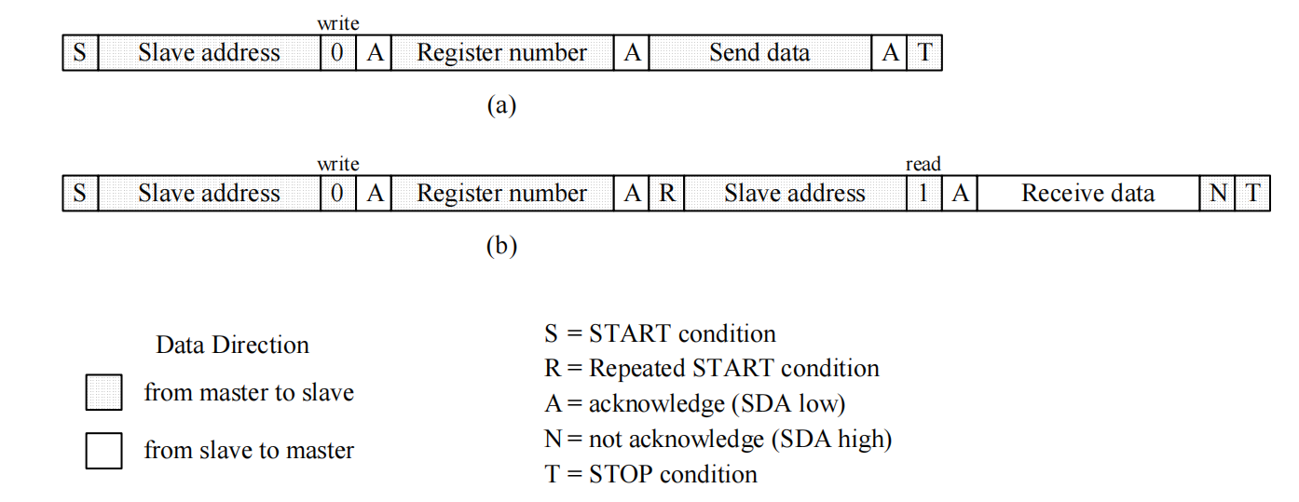
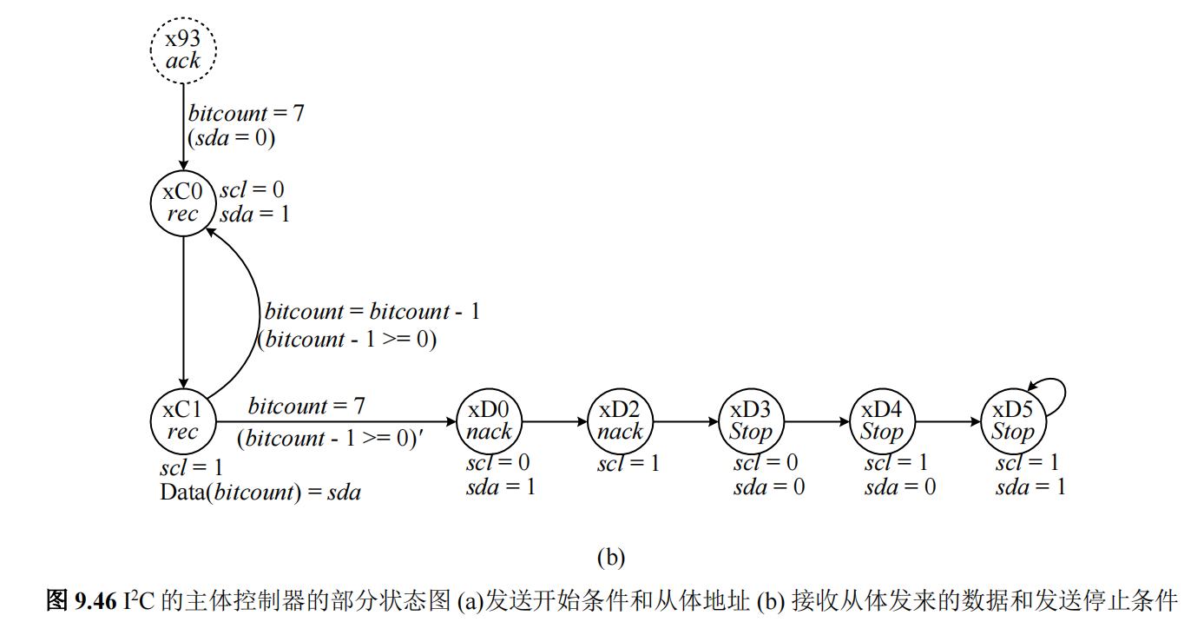
3.1传感器模块
■IIC部分
该模块是I²C通信接口模块，用于与外部设备（如ADXL345）进行数据交换。
■IIC时序图
■时序图的状态图

Slide 12
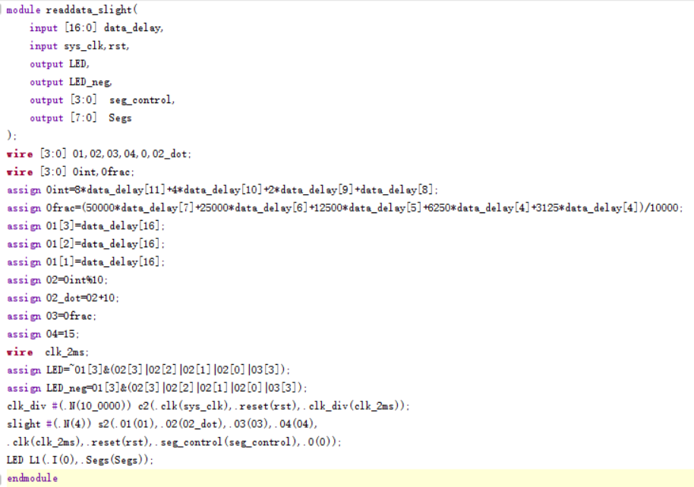
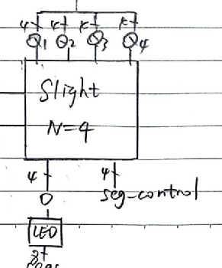
3.1传感器模块
■核心代码介绍

Slide 13
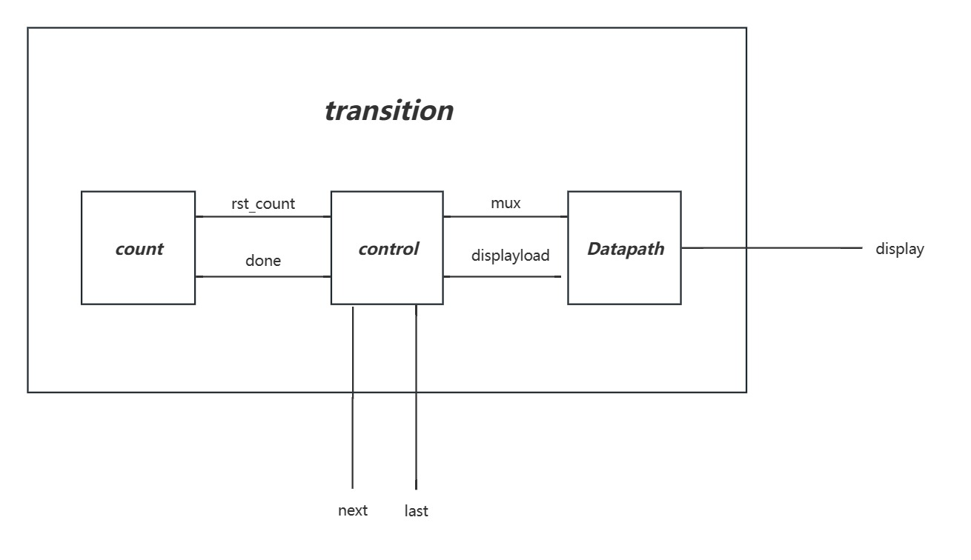
3.2 过渡模块
该模块通过一个微处理器处理一系列操作，实现在输入变量第一次改变时“瞬时响应”后续“延时响应”。
■过渡模块图

Slide 14
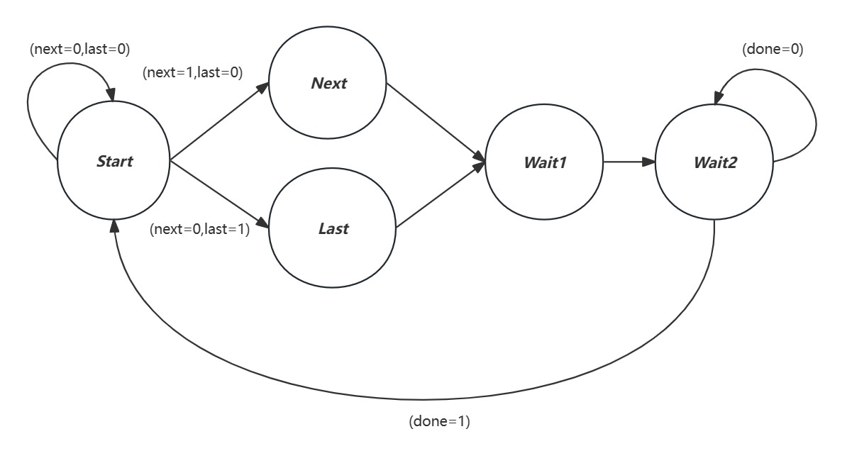
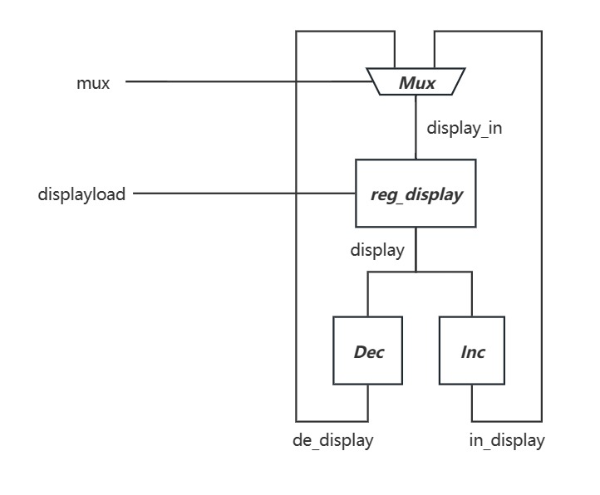
3.2 过渡模块
■ 过渡模块状态图
■ 过渡模块Datapath

Slide 15
3.2 过渡模块
■
过渡模块控制字
 | mux | displayload | rst_count
Start | X | 0 | X
Next | 0 | 1 | X
Last | 1 | 1 | X
Wait1 | X | 0 | 1
Wait2 | X | 0 | 0

Slide 16
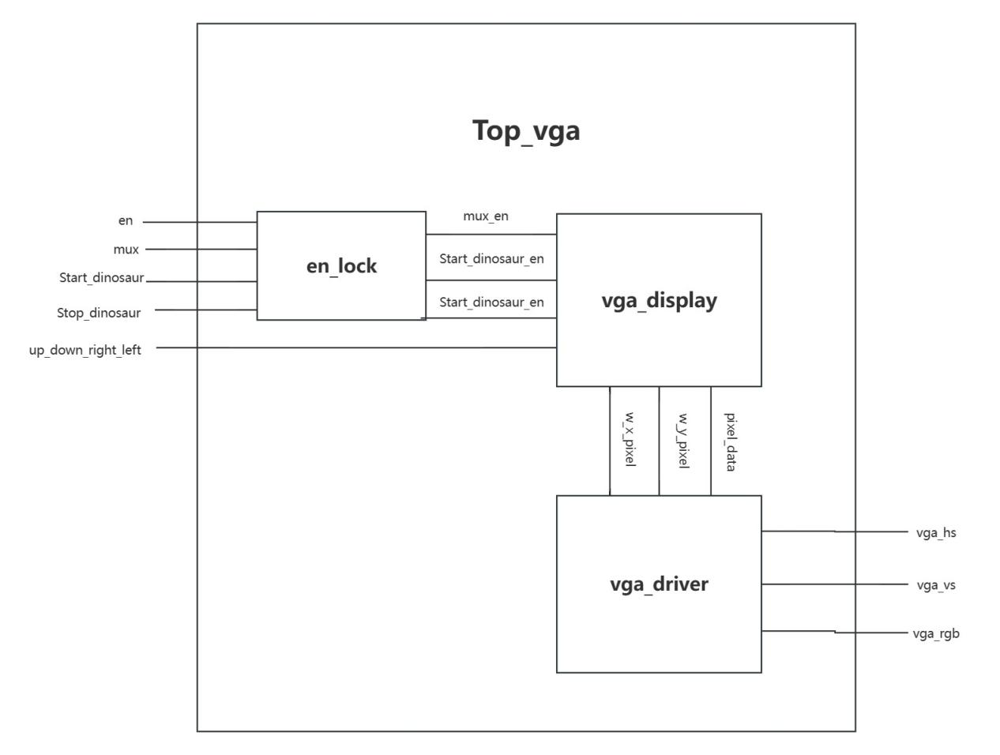
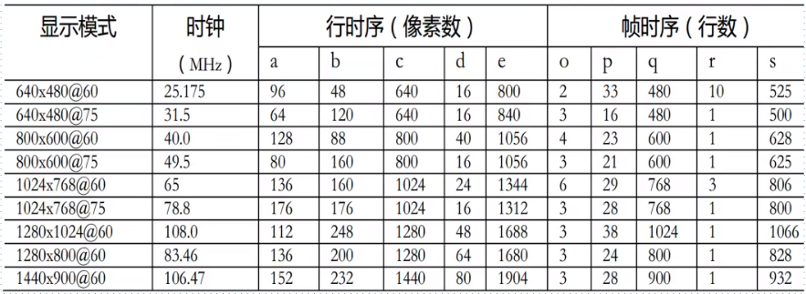
3.3 VGA模块
■VGA显示模式图
我们使用VGA模块来模拟电视。该VGA模块综合了时序控制、VGA信号生成和显示逻辑处理，形成一个完整的VGA显示控制系统。它可以动态地在不同的显示模式间切换（通过mux信号），并能够控制一个特定的恐龙动画播放与迷宫游戏，同时支持用户通过方向键进行交互。
■VGA模块图

Slide 17
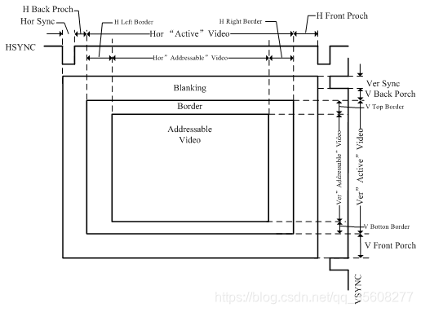
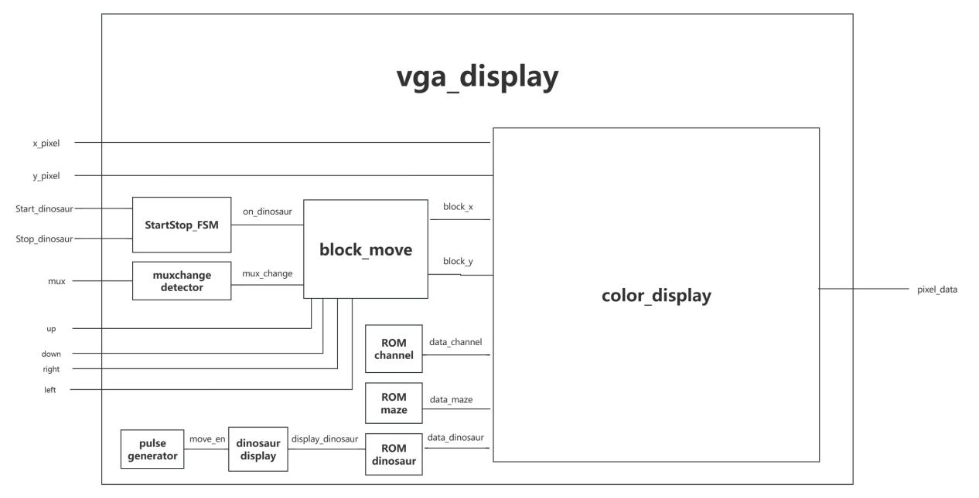
3.3 VGA模块
■VGA时序图展示
■VGA核心模块展示

Slide 18
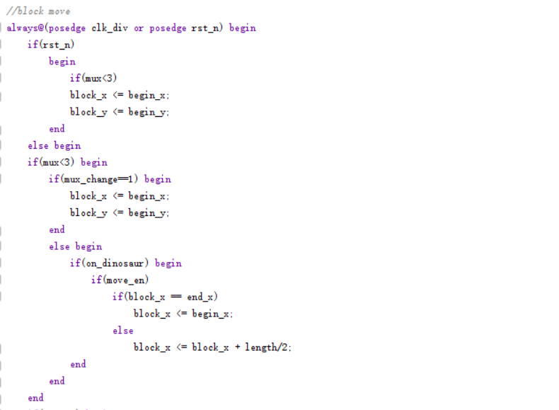
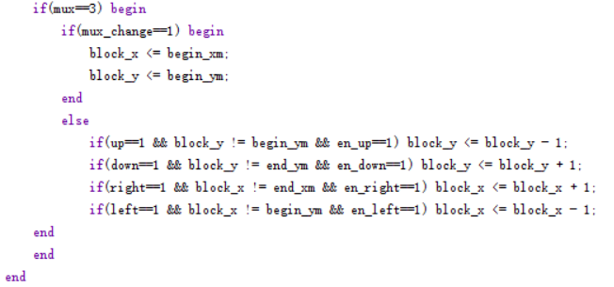
3.3 VGA模块
■VGA核心代码介绍
block_move部分
简单解释

Slide 19
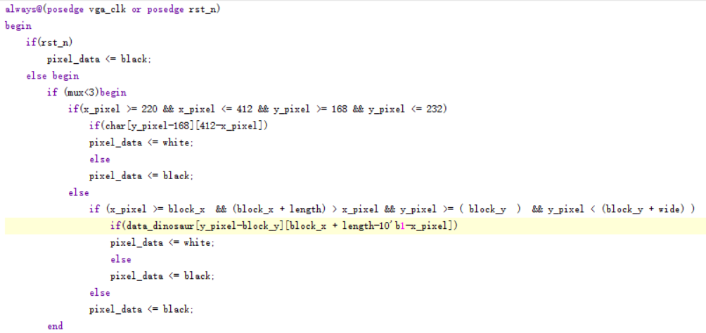
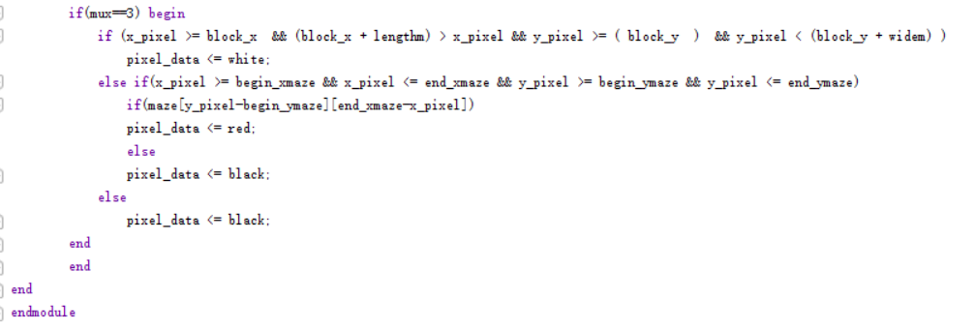
3.3 VGA模块
■VGA核心代码介绍
color_display部分
简单解释

Slide 20
3.4 电子锁模块
■ 功能介绍

Slide 21
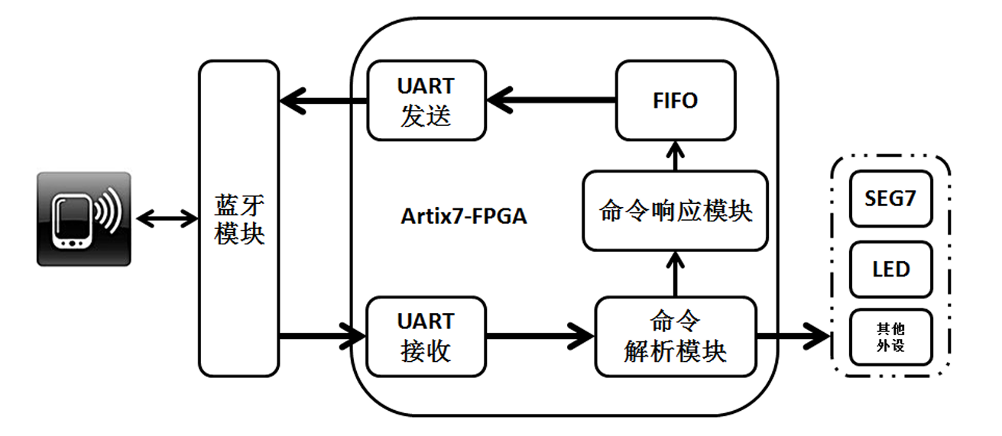
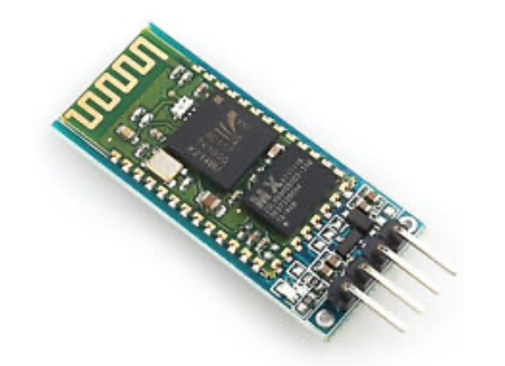
3.5 通讯模块
■ 我们的设计利用板卡上的蓝牙模块与外界支持蓝牙4.0标准的设备（如手机）进行交互。 该蓝牙模块出厂默认配置为通过串口协议与FPGA进行通信，按照UART串口通信协议来处理发送与接收的数据即可。
■本实验通过串口发送与串口接收模块来完成与蓝牙模块的数据传输。通过命令解析模 块及命令响应模块来实现简单的串口命令的解析控制以及命令的执行。FPGA在接收到蓝牙 模块传输进来的串口数据后，会将相应数据以及命令响应通过蓝牙模块发送给与之连接的通 信设备，在这个过程中采用FIFO来存储我们需要发送的数据。

Slide 22
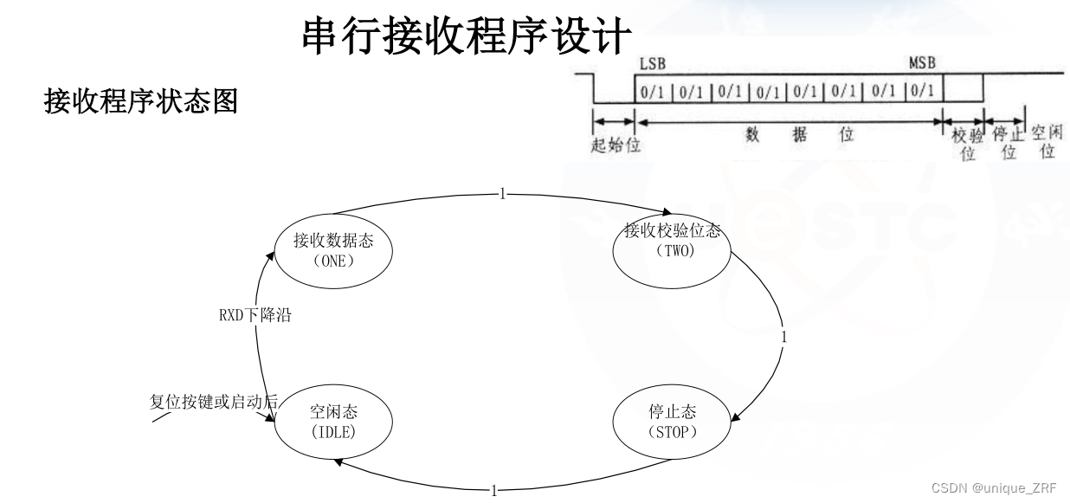
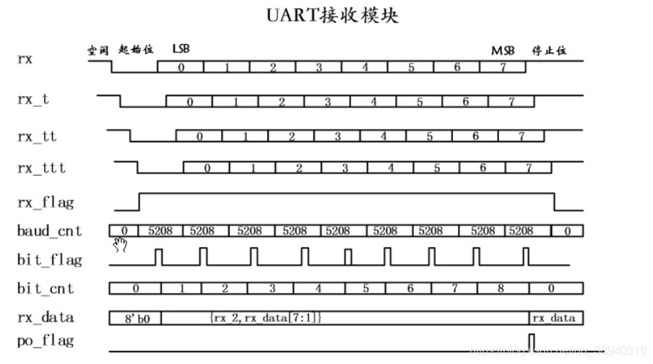
3.5 通讯模块
■双板之间蓝牙连接始终不能成功，我们最后决定放弃这一部分，将原本构想的通讯模块简化为一个简单的蓝牙点灯模块。即用手机控制开发板的led灯亮，用来模拟寻找被控制家居的过程。
■时序图和状态图

Slide 23
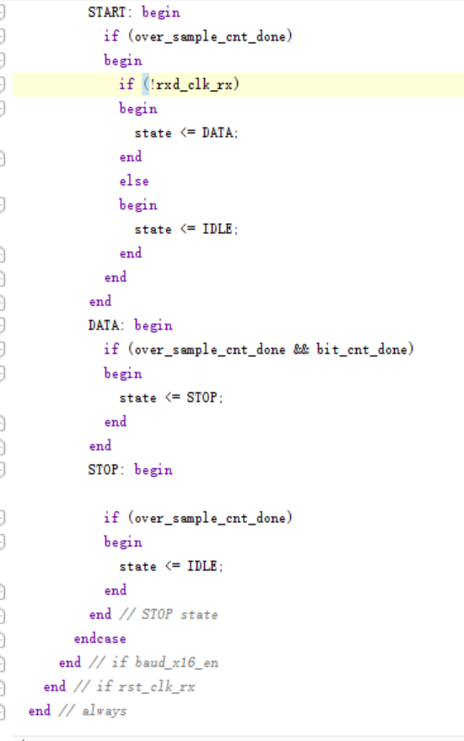
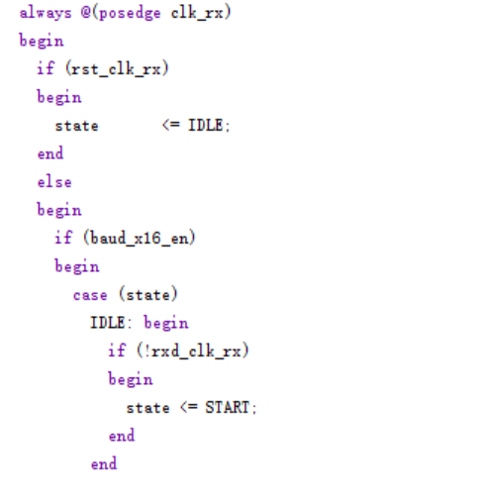
3.5 通讯模块
■核心代码展示
■代码逻辑流程
状态机从IDLE状态开始，等待检测到rxd_clk_rx的低电平（开始位）。
确认开始位后，状态机进入START状态，并在半位时间后重新确认。
确认后，状态机进入DATA状态，开始接收数据位。
数据位接收完毕后，进入STOP状态检测停止位。
如果停止位正确，状态机返回IDLE状态；如果不正确，生成frm_err信号。
■这个模块是UART接收部分的核心，负责同步接收数据并进行错误检测。通过16倍过采样确保数据在正确的时钟周期被采样，从而实现可靠的串行通信。

Slide 24
3.6 音乐播放器模块
■ 功能介绍

Slide 25
3.7温度显示模块
■ 功能介绍

Slide 26
04
进度介绍

Slide 27
开题时间规划
夏四周：核心模块（加速度传感模块，音乐播放器模块，通讯模块）；
夏五周：过渡模块，模块连接，整体装置搭建，校验调整
中期计划实现评估与后续计划调整
夏六周：拓展模块（中央处理模块，多路选择音乐播放器模块） ；
夏七周：模块连接，整体装置搭建，校验调整；
夏八周：装置维护与细节优化 ，结题报告，答辩。

Slide 28
实际进度
夏四周：构建加速度模块，音乐播放器模块，通讯模块设计思路； 进行初步设计
夏五周：完成基础加速度模块和音乐播放器模块设计，手机实现与开发板蓝牙连接，尝试进行级联
夏六周：与老师沟通，设计VGA模块和密码锁模块；尝试两块板子通讯连接未成功
夏七周：完成VGA模块，密码锁模块初始设计，开始设计温度显示；同时周末进行第二次级联测试。蓝牙通讯在与班级同学交流后了解到控制办法，仍不能实现两板之间通讯。
夏八周：完成温控模块，放弃蓝牙通讯，将之前的设计简化为利用手机蓝牙点灯；进行最后的级联测试，拍实验视频完成答辩ppt和实验报告。装置维护与细节优化 ，答辩。

Slide 29
05
组员分工

Slide 30
组员分工
组长：郑智瑄：负责加速度传感模块，过渡模块，VGA模块，密码锁优化，报告中文稿编写与图表制作
组员：李明远：负责音乐播放器模块，温控模块，报告中亦负责文稿编写与图表制作
组员：赵欧凯：负责通讯模块 ，密码锁初始设计，报告中负责图表优化与PPT制作

Slide 31
恳请老师和同学批评指正
汇报人：11组 郑智瑄 李明远 赵欧凯
2024.6.17

